Slide 1

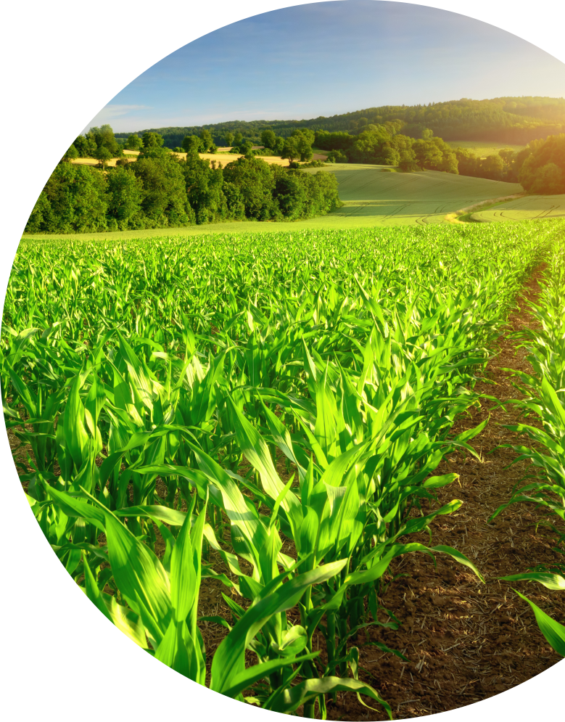
Odmítněte dohodu
EU - Mercosur
Tisková konference
Zemědělského svazu ČR
Jaroslav Vaňous, místopředseda
5. 12. 2024

Slide 2
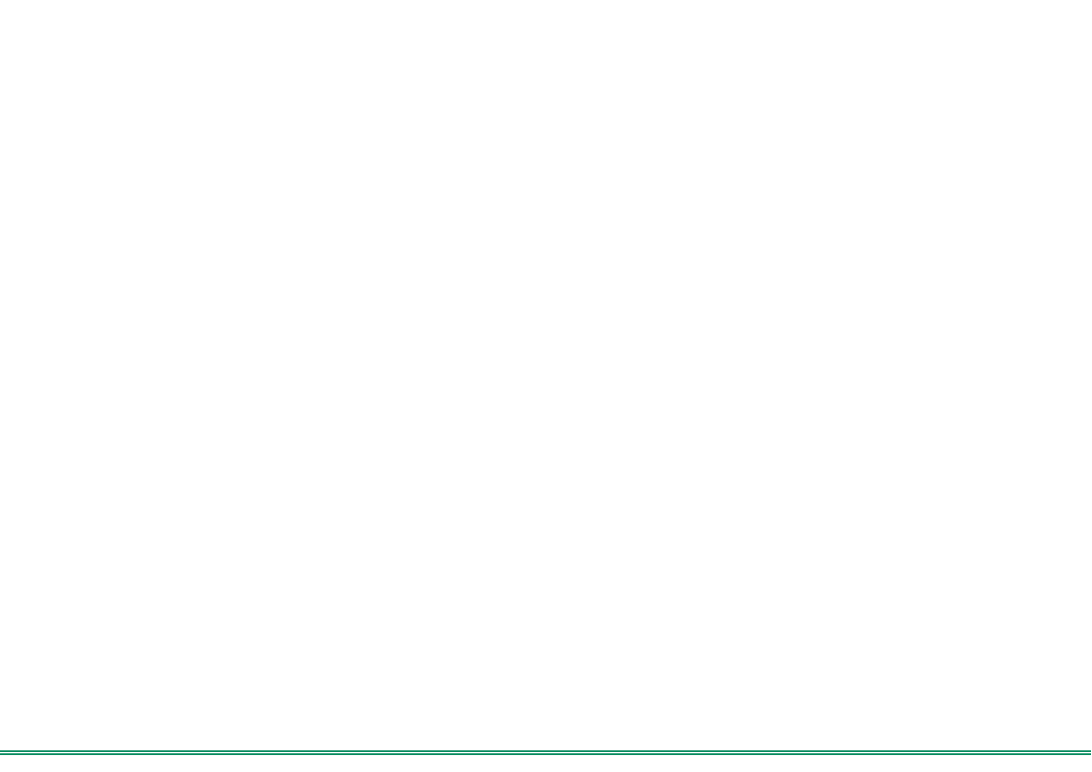
ZS ČR: Odmítněte dohodu EU - Mercosur
Co se děje?
Proč je dohoda problém?
Dopady na spotřebitele
Dopady na zemědělství / ekonomiku
Pohled chovatelů masného skotu
Dopady na životní prostředí
Stanovisko Zemědělského svazu ČR
Shrnutí

Slide 3
Co se děje?
Dvacet let vyjednávání o dohodě o volném obchodu mezi EU a jihoamerickými zeměmi Mercosuru
Dohoda se schyluje k podpisu 5.-6. prosince letošního roku na summitu Evropské komise a Mercosuru v Montevideu
Podporu dohodě vyjadřují země, které mají zájem vyvážet auta a další průmyslové výrobky do jižní Ameriky
Odmítavé stanovisko k dohodě projevila organizace COPA COGECA zastupující evropské zemědělce a zemědělská družstva
Silné protesty se ozývají ze strany Francie, Polska či Irska
Dohoda ve své současné podobě má řadu nevýhod pro spotřebitele, zemědělství a výrobu potravin v EU
Tisková konference Zemědělského svazu: Odmítněte dohodu EU-Mercosur

Slide 4
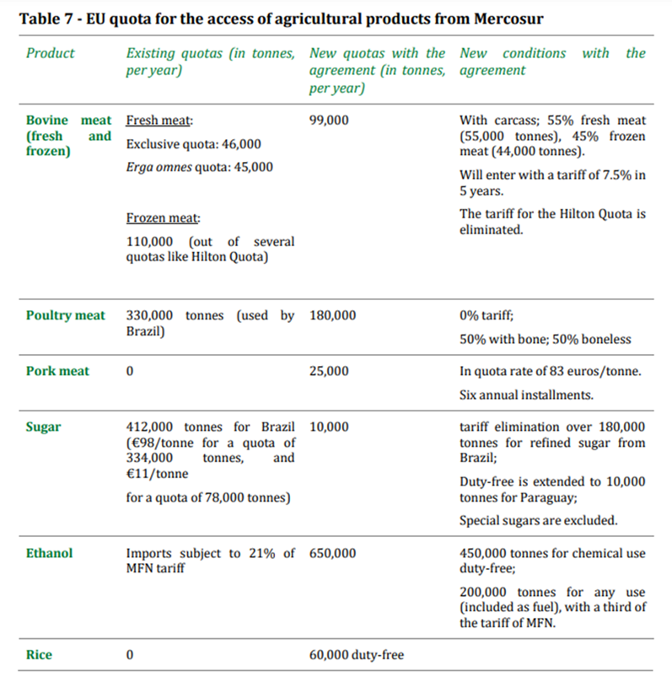
Aktuální kvóty pro dovozy komodit
Dohoda mezi EU a Mercosurem nedává dostatečné záruky, že tyto aktuální kvóty nebudou překročeny
Chybí jasně stanovený proces sledování a kontroly

Slide 5
Proč je dohoda problém?
Ohrožení spotřebitelů: import potravin nesplňujících přísné evropské normy​
Nespravedlivá konkurence: ohrožení konkurenceschopnosti evropských a českých zemědělců​
Ekologická rizika: vysoká uhlíková stopa dovozů, odlesňování Amazonie
Zvýšené nároky a náklady na sledování naplňování parametrů dohody (byrokracie, kontrolní mechanismy): na straně EU
Tisková konference Zemědělského svazu: Odmítněte dohodu EU - Mercosur
Notes:
Proč nyní?
Podpis dohody o volném obchodu mezi EU a zeměmi Mercosur se po asi dvacetiletém vyjednávání očekává 5.-6. prosince letošního roku na summitu Evropské komise a Mercosuru v Montevideu
Odmítavé stanovisko k dohodě již projevila organizace COPA COGECA zastupující evropské zemědělce a zemědělská družstva
Silné protesty se ozývají ze strany Francie, Polska či Irska
Dohoda ve své současné podobě může vážně poškodit citlivé sektory, jako je produkce hovězího a drůbežího masa, cukru či etanolu
Proč říci ne dohodě s Mercosurem?
Mezi EU a zeměmi Mercosuru existují značné rozdíly v produkčních standardech, což může výrazně znevýhodnit evropské a české zemědělce
Proto vyzýváme české politiky, aby v rámci procesu ratifikace národními parlamenty dohodu odmítli

Slide 6
Dopady na spotřebitele
Kvalita potravin
Jihoamerické státy nemusí splňovat přísná Evropská nařízení ohledně bezpečnosti potravin, použití léků či pesticidů​
Zdraví občanů
Příklad: v 11/2024 byl zastaven dovoz brazilského masa kvůli obsahu růstových hormonů, které jsou v EU zakázány od roku 1981​
(NE)dostatek lokálních potravin v Evropě / ČR
Ceny a trh
Dumpingové ceny ohrožující stabilitu a dostupnost (lokální) produkce
Tisková konference Zemědělského svazu: Odmítněte dohodu EU-Mercosur
Notes:
Zastavení dovozu hovězího masa z Brazílie
- Čerstvým příkladem rizik spojených s uzavřením dohody o volném obchodu se zeměmi Mercosur je zastavení dovozu hovězího masa z Brazílie do EU, ke kterému došlo v listopadu letošního roku.
- Dovoz musel být v listopadu letošního roku zastaven, protože Brazílie nemůže zaručit, že maso nebylo ošetřeno karcinogenním růstovým hormonem, který je v Evropě zakázán už od roku 1981.
- V Brazílii a obecně v zemích jižní Ameriky neexistuje přísné sledování těchto parametrů, jako je tomu v Evropské unii.
Dumpingové ceny ohrožují stabilitu a dostupnost (lokální) produkce:
Dovozy jsou vždy rizikem – v případě jakékoliv mimořádné situace (války, COVID, apod., budou tyto státy vždy myslet nejdříve na nasycení vlastních obyvatel. Až v druhé řadě budou vyvážet potraviny do zahraničí.
Při zvýšení dovozů se změní poměr na lokálních trzích v Evropě – ubyde lokální produkce a časem i producentů (lokální zemědělci budou muset omezit výrobu nebo s výrobou skončit).

Slide 7
Dopady na zemědělství / ekonomiku
Ekonomická nerovnováha
→ Po podepsání dohody dojde k nárůstu objemu dovozů potravin ze zemí, kde jsou na výrobu potravin kladeny nižší nároky
→ Evropští / čeští zemědělci budou stále muset plnit přísné požadavky, které s sebou nesou finanční a investiční náklady a mnoho člověkohodin práce
→ Dopad na konkurenceschopnost evropského zemědělství​
Negativní vliv na citlivé sektory
→ hovězí maso, drůbež, cukr​
Nižší příjmy evropských států ze sektoru zemědělství
→ Dojde ke snížení příjmů státu v důsledku nižší lokální produkce
Tisková konference Zemědělského svazu: Odmítněte dohodu EU-Mercosur
Notes:
Tato dohoda představuje zásadní ohrožení pro evropské, potažmo i české zemědělství
- Ve své současné podobě ignoruje rozdíly v produkčních standardech mezi EU a zeměmi Mercosur a vystavuje naše zemědělce nespravedlivé konkurenci.
Zatímco evropští farmáři musí dodržovat přísné environmentální, sociální a potravinové normy, produkce v zemích Mercosur těmto standardům často neodpovídá.
Dopad na konkrétní sektory
– Podle dohody se očekává dovoz 180 000 tun drůbežího masa, což
odpovídá produkci celých zemí, jako je Finsko, Švédsko a Dánsko dohromady. Také kvóta na bezcelní dovoz 99 000 tun hovězího masa bude znamenat tvrdý dopad na evropské chovatele.

Slide 8
Širší dopady s ohledem na chov skotu
  Konkurence na trhu
  Jsme svědky, že i 1 % produkce dokáže způsobit značnou nerovnováhu na trhu
  Příklad: 3% podíl Nového Zélandu na produkci mléka a jeho rozhodující vliv na ceny díky přebytkům v Asii
  Chov zvířat
  Při snížení chovu v EU dojde i ke snížení objemu organické hmoty a k menšímu zadržování vody v půdě
  Snížení příjmů drobných chovatelů
  V důsledku zvýšené konkurence dovozového masa dojde ke snížení příjmů lokálních zemědělců, což je zcela proti Strategii českého zemědělství 2030+, kterou MZe ČR právě aktualizuje
Notes:
Konkurence na trhu
i 1 % produkce dokáže způsobit značnou nerovnováhu na trhu (viz 3% podílu Nového Zélandu na produkci mléka a jeho rozhodující vliv na ceny díky přebytkům v Asii).
Trh s komoditami je velmi citlivý, obzvlášť po vpádu RUSS na UA 2022 =další rána pro konkurenceschopnost. Výsledkem bude další přebytek obilovin na trhu, které mohly být krmivem a pokles rozměru zemědělské výroby v EU.
Zvýšení byrokracie = sledování kvót
Jaká budou opatření při jejich překročení?
Chov zvířat = organická hmota (organické hnojení) = voda v půdě =snížení dopadů
sucha/přívalových srážek + spotřeba minerálních hnojiv = uhlíková stopa
Sociální rozměr – život v podhorských oblastech
Snížení příjmů drobných chovatelů vzhledem ke konkurenci dovozového masa – zcela proti Strategii českého zemědělství 2030+, kterou MZe ČR právě aktualizuje

Slide 9
Pohled chovatelů masného skotu /1
Co musí splňovat evropský chovatel a jihoamerický nemusí?
Dodržování minimálních standardů pro podmínky chovu a výkrmu zvířat (welfare) - legislativa například stanovuje plochu na lóži v m2, prostor u žlabu, desinfekci + bílení stájí, nemožnost chovat společně rohatá a nerohatá zvířata
Přesná evidence léčiv (deník léčiv) - datum podání a číslo zvířete, název přípravku, diagnóza, číslo šarže a expirace, zákaz preventivního předepisování antimikrobiálních přípravků, tlak na snižování ATB, léky nesmí aplikovat sám chovatel

Slide 10
Pohled chovatelů masného skotu /2
Provádění odborných úkonů – nemožnost dělat některé drobnější úkony bez odborného vzdělání (např. odrohování, úpravy paznehtů), nutnost absolvování kurzů
Ústřední evidence – povinnost hlášení pohybů zvířat (narození, přesuny mezi hospodářstvími, přesun na jatky) – vše do 7 dní, jinak je podnik bez dotací
Tisková konference Zemědělského svazu: Odmítněte dohodu EU-Mercosur

Slide 11
Pohled chovatelů masného skotu /3
Povinnost zasílat hlášení o působnosti býka v přirozené plemenitbě – zákaz černé plemenitby
Evidence krmiv a hnojiv – rozbory krmiv a evidence složení krmné dávky
Úroveň zatížení – v rámci AEKO a jiných dotačních titulů sledovat úroveň zatížení a nemožnost dostat se nad tuto hranici (ochrana podzemích vod)
Evidence bilance organické hmoty, bilance dusíkatých látek na rizikových pozemcích, bilance živin (kolik zvířat bylo kdy na na jaké pastvině)
Odběr podzemních a povrchových vod na pozemcích – nutno nahlásit příslušnému úřadu a platit za odběr, zákaz napájení z přírodních zdrojů (potoky, říčky atd.)

Slide 12
Dopady na životní prostředí
Zhoršení environmentálních problémů
Odlesňování
Ztráta biodiverzity v zemích Mercosuru
To je v rozporu s ambicemi Zelené dohody pro Evropu a cíli Pařížské dohody
Uhlíková stopa z dovozů potravin
Vyšší objemy dovozů zvyšují i objemy emisí CO2 v násobcích (proti emisím u dopravy lokálních potravin)
Obojí je v přímém rozporu s principy Zelené dohody, cíli Pařížské dohody a celkovým přístupem EU v oblasti životního prostředí.
Notes:
Zhoršení environmentálních problémů
Hrozí zhoršení problémů, jako je odlesňování a ztráta biodiverzity v zemích Mercosur-u.
To je v rozporu s ambicemi Zelené dohody pro Evropu a cíli Pařížské dohody.
Slabá vynutitelnost závazků
– Země Mercosuru sice formálně přislíbily plnění klimatických cílů a boj proti nelegálnímu odlesňování, avšak chybí efektivní mechanismy pro kontrolu a sankcionování za jejich porušení.
Uhlíková stopa z dovozů potravin
Jak nechal Zemědělský svaz před časem spočítat na příkladu čtyř běžně dovážených komodit, které dokážeme vyprodukovat lokálně, uhlíková stopa z dopravy takových zbytečných dovozů je vždy v násobcích uhlíkové stopy dopravy v případě lokální produkce
V případě evropských zemí je to jeden a půl až tři a půl násobek, v případě dopravy přes oceán jsou to násobky až ve stovkách

Slide 13
Odmítněte ratifikaci dohody EU-Mercosur!
Zemědělský svaz ČR vyzývá české politiky, aby v ratifikačním procesu tuto dohodu odmítli a hájili zájmy českého zemědělství a potravinové soběstačnosti
  „Apelujeme na českou vládu, aby trvala na zajištění rovných podmínek pro evropské a zahraniční producenty a podpořila implementaci tzv. zrcadlových opatření, která zajistí, že dovoz zboží do EU bude odpovídat stejným standardům, jaké musí dodržovat evropští farmáři. Evropští zemědělci nemohou být obětováni ve prospěch jiných ekonomických sektorů. Dohoda Mercosur nesmí prohloubit současnou krizi a podkopat budoucnost zemědělství v Evropě.“
Tisková konference Zemědělského svazu: Odmítněte dohodu EU-Mercosur

Slide 14

Děkujeme za pozornost

